Slide 1
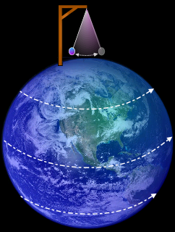
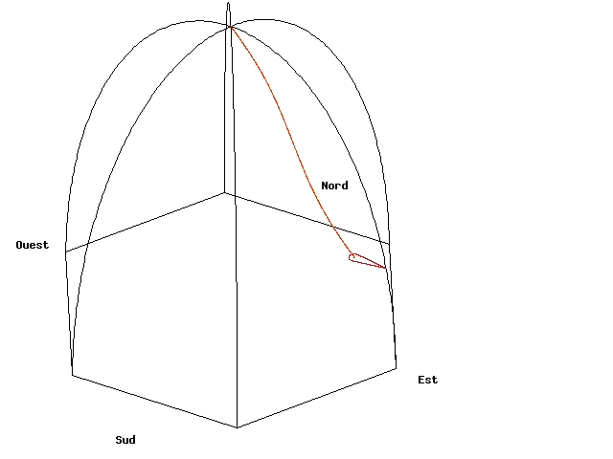
En 1851, l’expérience du pendule de Foucault
Le fil d'acier du pendule, long de 67 m, porte à son extrémité inférieure une boule de 28 kg.
https://fr.wikipedia.org/wiki/Pendule_de_Foucault
« Les académiciens de Florence avaient observé vers 1660 le déplacement du plan d'oscillation du pendule. Mais ils ignoraient la cause de ce déplacement. Le physicien français pensait, au contraire, qu'il devait avoir lieu comme conséquence du mouvement de la Terre. C'est en voyant une tige cylindrique fixée dans le prolongement de l'arbre d'un tour, osciller dans un plan fixe pendant la rotation de l'arbre qu'il conçut la possibilité de prouver la rotation de la terre au moyen du pendule. »
cité dans : Traité de physique élémentaire par P.A. Daguin 1861

Slide 2
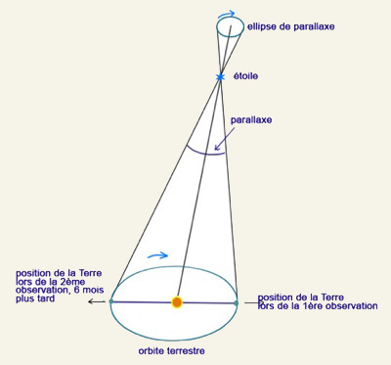
En 1838, l’observation de Bessel
Détermination de la parallaxe d'une étoile.
Puisque la Terre tourne autour du Soleil en une année, une étoile semble parcourir une ellipse.
En 1838, Bessel détermine, pour la première fois de façon crédible, la parallaxe d'une étoile.

